Slide 1

Día, Fecha: | Lunes, 00/00
Hora de inicio: | 00:00
Manejo e Implementación de Archivos X
xxxxxxxxxxxxxxxxxxxxxxxx

Slide 2






Introducción a las tecnologías de almacenamiento y arquitecturas de los sistemas de
almacenamiento enfocadas en GNU/LINUX
Manejo e Implementación de Archivos
Escuela de Ingeniería de Ciencias Y Sistemas
Facultad de Ingeniería
Universidad de San Carlos de Guatemala

Slide 3





Agenda
Recursos
RECORDATORIOS
https://youtu.be/Ptm0APFPHPE
Corto 3
Tarea 2
Introducción a RAID
Ventajas y Desventajas
RAID en Entornos Virtualizados

Slide 4
COMPETENCIA(S) QUE DESARROLLAREMOS
Comprende el modelo de seguridad integral para almacenamiento de datos mediante el análisis de amenazas, controles de acceso y técnicas de respaldo para garantizar la confidencialidad, integridad y disponibilidad de la información

Slide 5

Introducción a RAID: Concepto y Tipos
RAID (Redundant Array of Independent Disks) es una tecnología de almacenamiento que combina múltiples unidades de disco duro para mejorar el rendimiento, la fiabilidad y la capacidad de los sistemas de almacenamiento. Al agrupar varios discos duros, RAID ofrece una variedad de beneficios, como una mayor velocidad de lectura/escritura, redundancia de datos y tolerancia a fallos. Existen diferentes niveles de RAID, cada uno con sus propias características y aplicaciones específicas. En esta presentación, exploramos los conceptos clave de RAID y los principales niveles, desde el RAID 0 orientado al rendimiento hasta el RAID 6 y RAID 10 que priorizan la tolerancia a fallos.

Slide 6
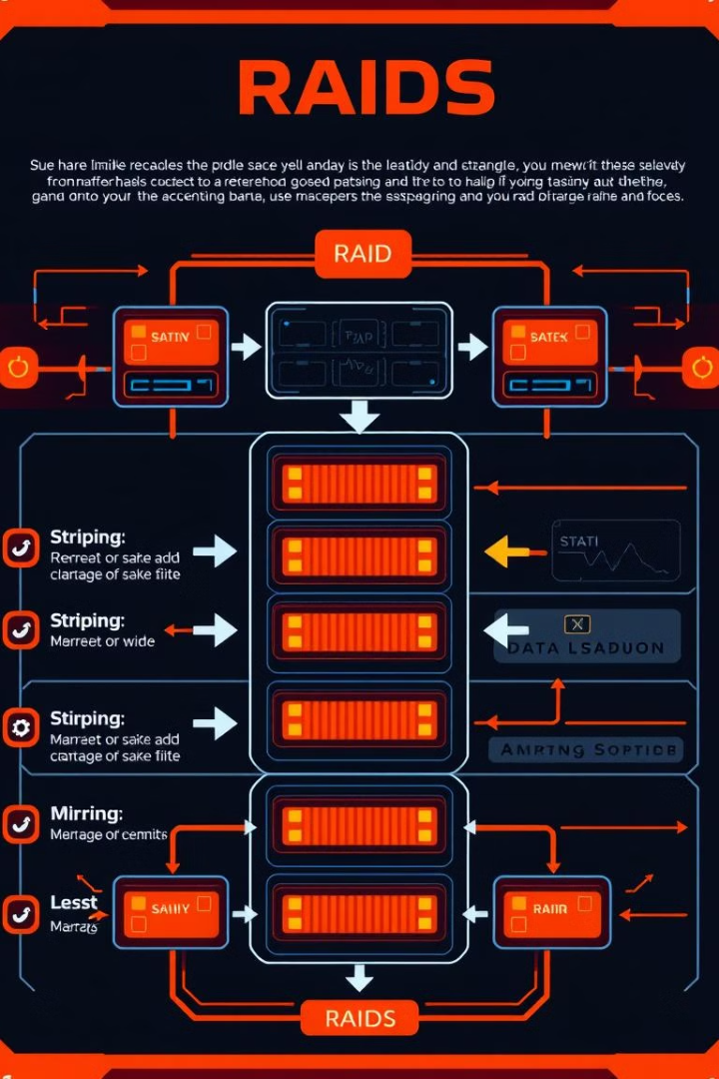
Conceptos Básicos de RAID
1
Definición de RAID
2
Niveles de RAID
RAID es una tecnología que combina múltiples discos duros para mejorar el rendimiento, la fiabilidad y la capacidad de almacenamiento.
Existen diferentes niveles de RAID, cada uno con sus propias características y objetivos, como RAID 0, RAID 1, RAID 5, RAID 6, etc.
3
Técnicas Clave
Conceptos fundamentales como striping (división de datos en bloques) y mirroring (duplicación de datos) son esenciales en la implementación de RAID.

Slide 7
RAID 0: Rendimiento mejorado
Segmentación de datos
El RAID 0 divide los datos en bloques más pequeños y los distribuye uniformemente entre las unidades de disco. Esto permite una lectura y escritura simultánea en varios discos, lo que mejora significativamente el rendimiento en aplicaciones que requieren un alto ancho de banda, como edición de vídeo o servidores de archivos.
Aplicaciones recomendadas
El RAID 0 es ideal para aplicaciones que requieren un rendimiento de lectura/escritura elevado, como servidores de bases de datos, edición de vídeo y procesamiento de imágenes. Sin embargo, es importante tener en cuenta el riesgo de pérdida de datos en caso de fallo de disco.
1
2
3
Sin redundancia
A diferencia de otros niveles de RAID, el RAID 0 no proporciona redundancia de datos. Si falla uno de los discos, se perderán todos los datos almacenados en el conjunto RAID 0.

Slide 8
RAID 1: Tolerancia a fallos
Duplicación de datos
Lectura mejorada, escritura reducida
Aplicaciones recomendadas
En el RAID 1, los datos se escriben simultáneamente en dos o más unidades de disco. Esto crea una copia exacta (espejo) de los datos en cada disco, lo que proporciona redundancia y tolerancia a fallos.
El RAID 1 es ideal para entornos que requieren una alta disponibilidad y tolerancia a fallos (redundancia de datos), como servidores web, bases de datos críticas y sistemas de almacenamiento de archivos importantes.
Aunque la capacidad total del conjunto RAID 1 es igual a la de un solo disco, el rendimiento de lectura se ve mejorado, ya que los datos pueden leerse de cualquiera de los discos. Sin embargo, la escritura se ve ligeramente reducida, ya que los datos deben escribirse en múltiples discos.

Slide 9
RAID 5: Equilibrio entre rendimiento y tolerancia a fallos
Bloques de paridad distribuidos
Rendimiento equilibrado
El RAID 5 distribuye los bloques de paridad entre todos los discos del conjunto. Esto permite una mayor tolerancia a fallos en comparación con el RAID 0, ya que puede sobrevivir a la falla de un disco sin perder datos.
RAID 5 ofrece un buen equilibrio entre rendimiento y tolerancia a fallos. La lectura de datos es rápida, mientras que la escritura se ve ligeramente ralentizada debido al cálculo y la escritura de los bloques de paridad.
Aplicaciones recomendadas
Capacidad útil
RAID 5 es adecuado para una amplia gama de aplicaciones, como servidores de archivos, bases de datos empresariales y sistemas de almacenamiento que requieren un buen balance entre rendimiento y redundancia.
La capacidad útil de un conjunto RAID 5 es igual al tamaño de un disco menos uno, lo que significa que se pierde un disco de capacidad para garantizar la redundancia.

Slide 10
RAID 6: Mayor tolerancia a fallos
Aplicaciones recomendadas
Doble paridad
RAID 6 es ideal para entornos que requieren un alto nivel de tolerancia a fallos y redundancia, como almacenamiento de datos a largo plazo, copias de seguridad y sistemas críticos que no pueden permitirse perder datos, incluso en caso de fallo de dos discos.
A diferencia del RAID 5, el RAID 6 utiliza dos bloques de paridad distribuidos entre todos los discos del conjunto. Esto proporciona una mayor tolerancia a fallos, ya que el sistema puede sobrevivir a la falla de hasta dos discos sin perder datos.
1
2
3
Rendimiento más lento
Debido a la sobrecarga adicional del cálculo y la escritura de los dos bloques de paridad, el rendimiento de escritura en RAID 6 es ligeramente más lento que en RAID 5. Sin embargo, el rendimiento de lectura sigue siendo bueno.

Slide 11




RAID 10: Combinación de RAID 0 y 1
Rendimiento Mejorado
Tolerancia a Fallos
Capacidad Reducida
Configuración Compleja
RAID 10 combina las ventajas del RAID 0 (segmentación de datos) con la redundancia del RAID 1 (duplicación de datos). Esto proporciona un alto rendimiento de lectura/escritura junto con una excelente tolerancia a fallos.
RAID 10 puede sobrevivir a la falla de uno o más discos en cada uno de los conjuntos espejo, lo que lo convierte en una solución robusta y confiable para aplicaciones críticas que requieren tanto alto rendimiento como alta disponibilidad.
La capacidad útil de un conjunto RAID 10 es la mitad del total de los discos, ya que se reserva espacio para la duplicación de datos.
La implementación de RAID 10 es más compleja que otros niveles de RAID, ya que requiere la configuración de conjuntos de discos espejo y una capa adicional de agregación.

Slide 12
RAID 50: Combinación de RAID 5 y 0
Segmentación y Paridad
Mejor Rendimiento
Tolerancia a Fallos
RAID 50 combina las ventajas del RAID 5 (paridad distribuida) con la segmentación de datos del RAID 0. Esto proporciona un equilibrio entre rendimiento, tolerancia a fallos y capacidad.
Al distribuir los datos en varias unidades de disco y utilizar paridad, RAID 50 ofrece un mejor rendimiento de lectura/escritura en comparación con el RAID 5 tradicional.
RAID 50 puede sobrevivir a la falla de uno o más discos en cada uno de los conjuntos RAID 5 que lo componen. Esto lo convierte en una solución robusta y confiable para aplicaciones que requieren un alto nivel de redundancia.

Slide 13

Otros niveles RAID y consideraciones
1
Niveles RAID Adicionales
2
Elección del Nivel RAID
3
Consideraciones Adicionales
Además de los niveles cubiertos anteriormente, existen otros niveles RAID, como RAID 2, 3, 4, 6, 60 y 61, cada uno con sus propias características y aplicaciones específicas.
La selección del nivel de RAID adecuado depende de los requisitos de la aplicación, como el rendimiento, la tolerancia a fallos, la capacidad y el presupuesto. Es importante evaluar cuidadosamente las necesidades del sistema para elegir la configuración RAID más apropiada.
Otros factores a tener en cuenta al implementar RAID incluyen la compatibilidad de los controladores, la complejidad de la configuración, la sobrecarga de procesamiento y los costos de implementación y mantenimiento.

Slide 14

Ventajas y Desventajas de RAID
Ventajas
Desventajas
Mejora del rendimiento, mayor fiabilidad y disponibilidad de los datos, mejor escalabilidad y tolerancia a fallos.
Complejidad de implementación, costo adicional de los discos, mayor consumo de energía y espacio físico requerido.

Slide 15

Rendimiento y Fiabilidad en RAID
1
Rendimiento
Los sistemas RAID pueden mejorar significativamente el rendimiento de lectura y escritura al distribuir los datos entre múltiples discos, reduciendo los cuellos de botella.
2
Fiabilidad
La redundancia inherente de los niveles RAID, como la duplicación de datos (mirroring) o la paridad, aumenta la tolerancia a fallos y garantiza la disponibilidad de los datos.
3
Consideraciones
El nivel de RAID elegido, la calidad de los discos y la implementación adecuada son factores clave para optimizar el rendimiento y la fiabilidad del sistema.

Slide 16
Implementación de RAID por Software vs Hardware
RAID por Software
RAID por Hardware
La implementación de RAID por software utiliza el procesador del sistema para gestionar la redundancia y la distribución de datos, lo que es más económico pero puede tener un impacto en el rendimiento.
Los controladores RAID dedicados ofrecen un mejor rendimiento y fiabilidad, ya que cuentan con procesadores y memoria propios para gestionar las operaciones RAID, pero conllevan un mayor costo de implementación.

Slide 17

Consideraciones de Rendimiento y Fiabilidad
1
Selección del Nivel RAID
2
Calidad de los Discos
Utilizar discos de alta calidad y fiabilidad es fundamental para garantizar el correcto funcionamiento del sistema RAID.
Elegir el nivel RAID adecuado es crucial para equilibrar las necesidades de rendimiento, capacidad y fiabilidad de la aplicación.
3
Implementación Óptima
Una implementación cuidadosa, que incluya un diseño adecuado, configuración y monitorización, es esencial para maximizar el rendimiento y fiabilidad del RAID.

Slide 18




RAID en Entornos Virtualizados
Flexibilidad
Alta Disponibilidad
Eficiencia
Los sistemas RAID en entornos virtualizados ofrecen mayor flexibilidad y escalabilidad, permitiendo la asignación dinámica de recursos de almacenamiento.
La redundancia inherente de RAID, combinada con la movilidad de las máquinas virtuales, mejora la disponibilidad y tolerancia a fallos.
La implementación de RAID en entornos virtualizados puede optimizar el uso de recursos, reduciendo costos y mejorando la eficiencia general.

Slide 19




Implementación de RAID en Entornos Virtuales
Diseño de Almacenamiento
El diseño del almacenamiento RAID debe considerar la arquitectura de la infraestructura virtual, los requisitos de rendimiento y fiabilidad de las aplicaciones.
Configuración RAID
La configuración RAID en entornos virtualizados debe ser cuidadosamente planificada y probada para garantizar un alto rendimiento y disponibilidad.
Monitorización y Optimización
El monitoreo continuo del rendimiento y la fiabilidad del RAID, junto con ajustes y optimizaciones cuando sea necesario, son esenciales para mantener un sistema de almacenamiento eficiente.

Slide 20
CONCEPTOS CLAVE APRENDIDOS
RAID, sus clasificaciones, su uso y los distintos niveles de RAID considerando ventajas, desventajas y sus usos.

Slide 21
Compromiso
La implementación de sistemas de archivos y la gestión de datos y/o información requieren un enfoque constante y responsable para garantizar la correcta ejecución de las operaciones. Fomentar este valor permitirá a los estudiantes mantener un alto estándar en el trabajo técnico, asegurando soluciones efectivas y seguras.

Slide 22
REFERENCIAS
COCOCYS

Slide 23

¡GRACIAS POR SU ATENCIÓN!
DUDAS
RECUERDA QUE TENEMOS NUESTRO FORO SEMANAL DONDE PUEDES CONSULTAR CUALQUIER DUDA QUE TE SURJA EN LA SEMANA

